Slide 1



«Эффективный регион»
Обоянский район
Курской области

Slide 2
Проект
«Организация рабочих мест и актуализация системы архивного хранения»

Slide 3


Обоянский район
Организация рабочих мест и актуализация системы архивного хранения

Slide 4


Обоянский район
Организация рабочих мест и актуализация системы архивного хранения
разработана схема размещения рабочих мест в новом здании архива
определены необходимые технические средства для ведения работы
проведены закупочные процедуры
произведен монтаж, установка и наладка технических средств
разработаны стандарты рабочих мест
отсутствие организованных рабочих мест в новом здании архива
отсутствие системы адресного хранения фондов
разработана система адресного хранилища фондов в новом здании
создана база данных, позволяющая определить местоположение необходимого фонда: здание / отделение / шкаф / полка / фонд
отсутствие электронного поиска фондов, размещенных в двух зданиях архивного отдела

Slide 5
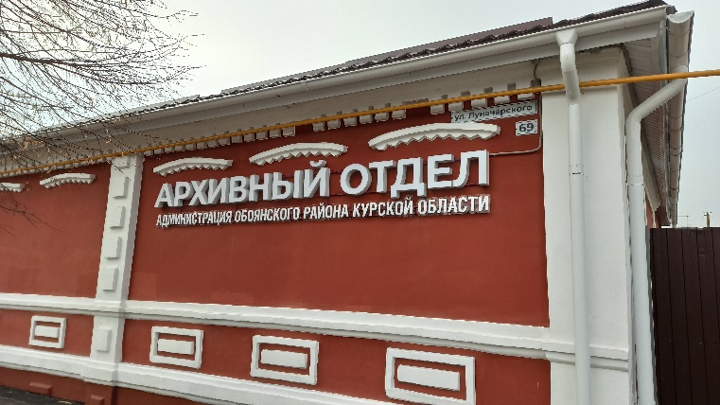
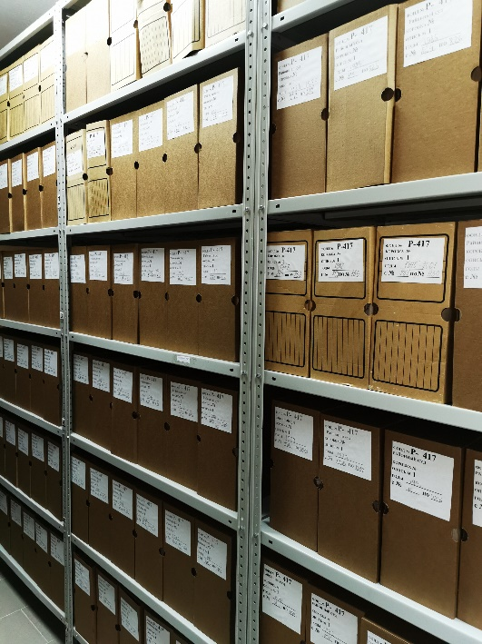
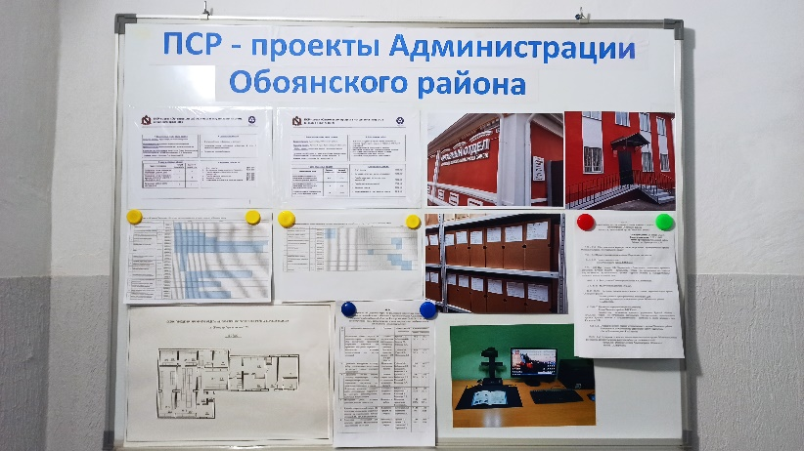
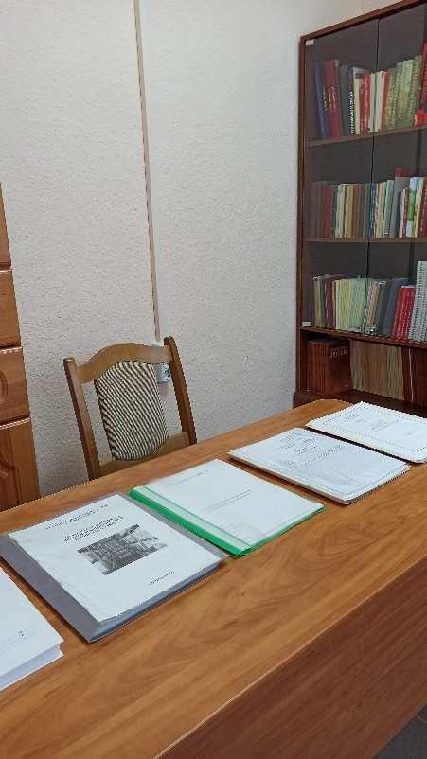
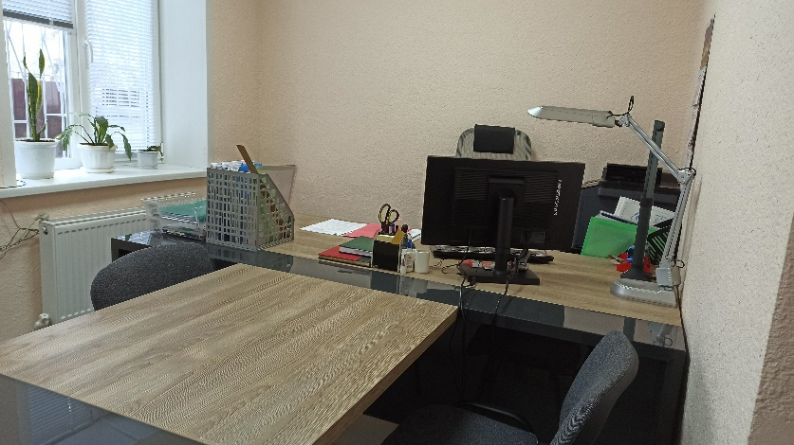
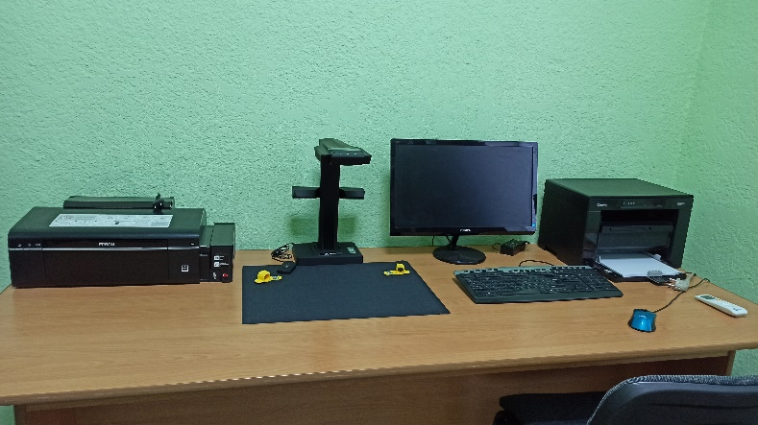
Обоянский район
Организация рабочих мест и актуализация системы архивного хранения

Slide 6
Обоянский район
Организация рабочих мест и актуализация системы архивного хранения
Рекомендации:
актуализировать информацию в базе данных размещения архивных фондов после окончания инвентаризационной проверки всех фондов архивного отдела

